Slide 1
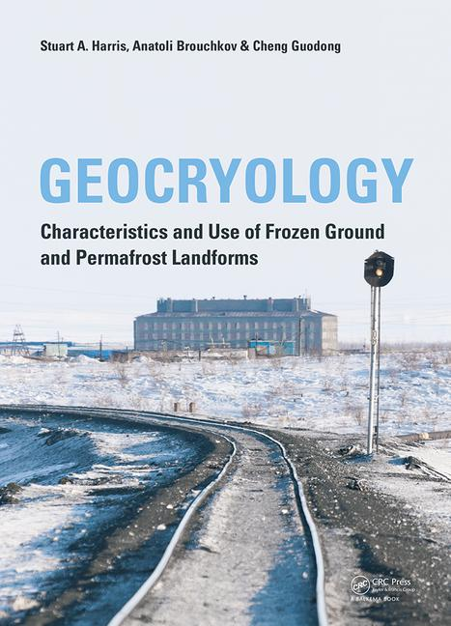
Англоязычный учебник
В настоящее время единственный актуальный англоязычный учебник по геокриологии для университетов Северной Америки, Европы и Азии. Дается всестороннее описание процессов в области развития вечной мерзлоты. Включает обширную библиографии и материал, ранее доступный только на русским или китайском языке. Для профессионалов и студентов.
Три широко известных в мире автора, в том числе проф.С.Харрис (Университет Калгари), А.Брушков (МГУ) и Г.Ченг (Китайская АН). Издательство – Тейлор и Франсис (CRC),Великобритания, 766 страниц, 2017 г.

